Slide 1

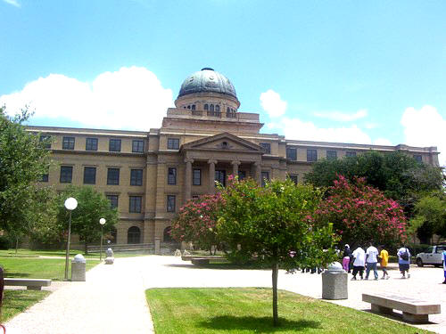
Texas A&M University
College Station, TX

Slide 2
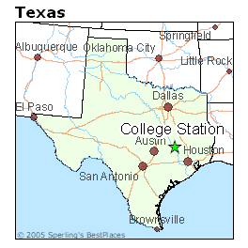
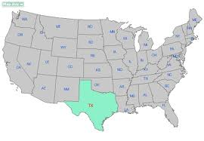
Información General
College Station es una ciudad del Condado de Brazos, situada en el centro-este de Texas. La ciudad está situada en la región más poblada de Texas, cerca de Houston, Dallas y San Antonio- . La población estimada es de unos 88.000 habitantes.
El Aeropuerto Internacional Georges Bush de Houston se encuentra a menos de hora y media de College Station.
El clima es subtropical y templado y los inviernos son suaves, -los períodos fríos por lo general duran menos de dos meses. La nieve y el hielo son extremadamente raros. Los veranos son cálidos y caliente con lluvias ocasionales.

Slide 3
La universidad
Fundada en 1876, Texas A&M University (TAMU) es la universidad estatal más antigua de Texas y la tercera universidad pública más grande del país. Constantemente clasificada como una de las mejores 50 universidades de Estados Unidos por la publicación U.S. News & World Report, TAMU alberga a más de 44.000 estudiantes, de los cuales 3.000 son estudiantes de más de 122 países de todo el mundo. TAMU está formada por 95 departamentos académicos y 13 colegios universitarios: Agricultura y Ciencias, Arquitectura, Negocios, Educación, Ingeniería, Geología, Ciencias de la Salud, Artes Liberales, Ciencias y Veterinaria. El campus de 5200 acres se encuentra entre los más grandes del país, y contiene más de 100 edificios y un parque de investigación de 324 acres. El valor total del campus sobrepasa el billón de dólares. Fuera de las aulas, los estudiantes tienen la oportunidad de participar en más de 800 organizaciones estudiantiles. TAMU organiza eventos en el campus a lo largo del año, conciertos, danza, espectáculos de Broadway, y programas multiculturales. Los alumnos de la universidad vibran durante la temporada con el equipo deportivo de la universidad, los “Aggies”, especialmente en las secciones de fútbol americano y baloncesto.

Slide 4
Información Académica
US News Ranking | 63
Tipo de institución | Pública
Año de fundación: | 1876
Matrícula anual, alojamiento y comida Calendario Académico: | $30.825 Trimestre
Número total de estudiantes 2010-2011: | 38.810
Situación: | Urbana
Dotación Presupuestaria 2009:
SAT | Reading (Verbal) score of 500,
TOEFL mínimo | 550 paper based test 80 Internet Based text
Fecha límite solicitud de admisión: | 15 de Enero o para Trimestre de Otoño
Cuota solicitud de admisión: | $57
2009 porcentaje de admisión: | 67%
Selectividad de admisión: | + selectiva

Slide 5
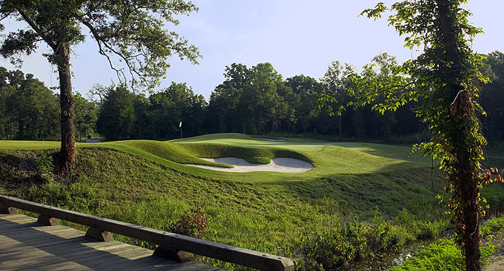
Campo de la Universidad – Traditions Golf Club
Championship course de 7200 yardas diseñado por Jack Nicklaus

Slide 6
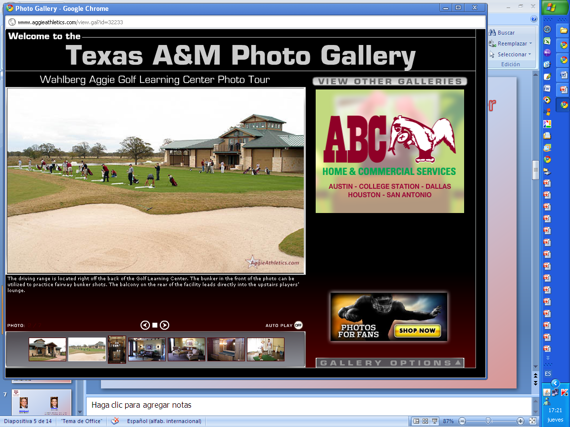
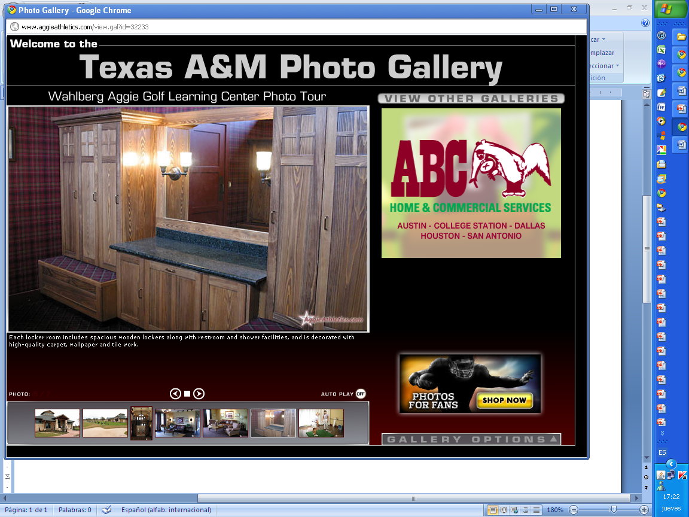
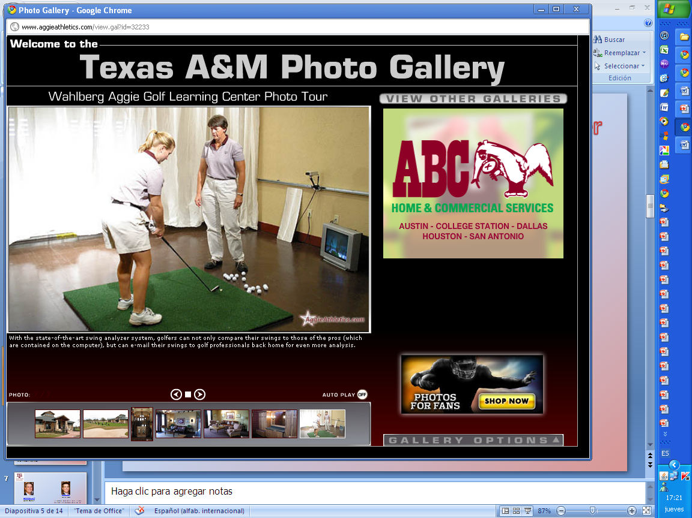
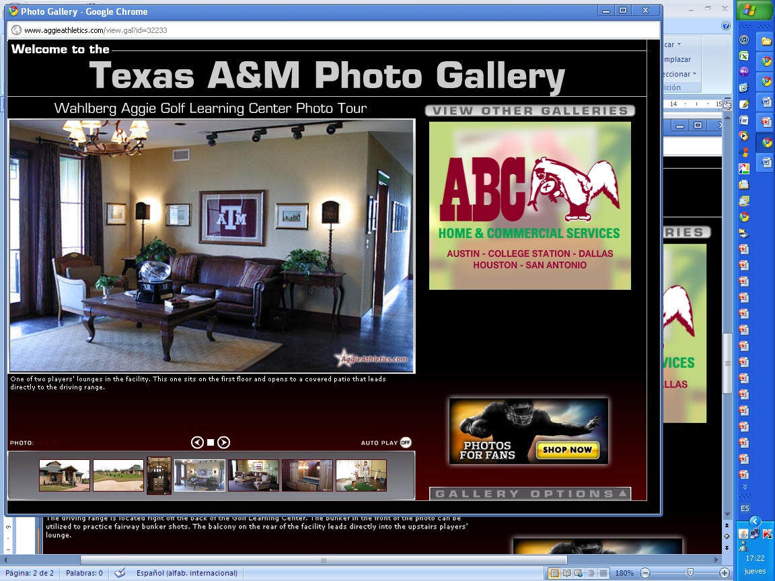
Wahlberg Aggie Golf Learning Center
Las instalaciones de entrenamiento de los equipos de Golf cuentan con 6 bases de tiro cubiertas y 3 greenes distintos.

Slide 7
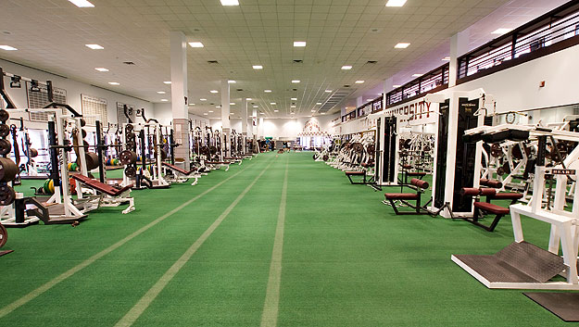
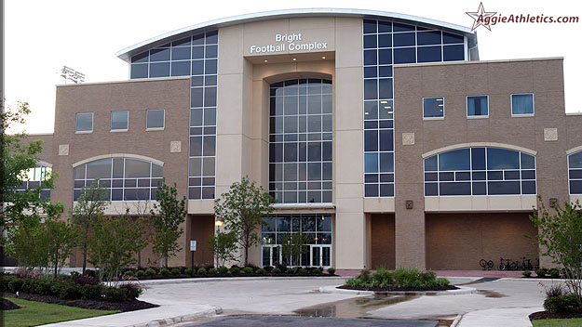
Gimnasio y Centro Académico de apoyo a los atletas.

Slide 8
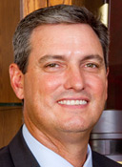
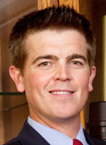
Equipo Técnico Masculino
Higgins, J.T.
Head Coach
Anderson, Jim
Assistant Coach
La temporada pasada, Higgins llevó a sus pupilos a la final del Campeonato Nacional, con una victoria 3-2 contra Arkansas.
Jim Anderson se encuentra en su primera temporada como asistente de golf de los hombres de la Texas A&M university, después de dos años como asistente en Nuevo México.

Slide 9
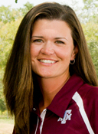
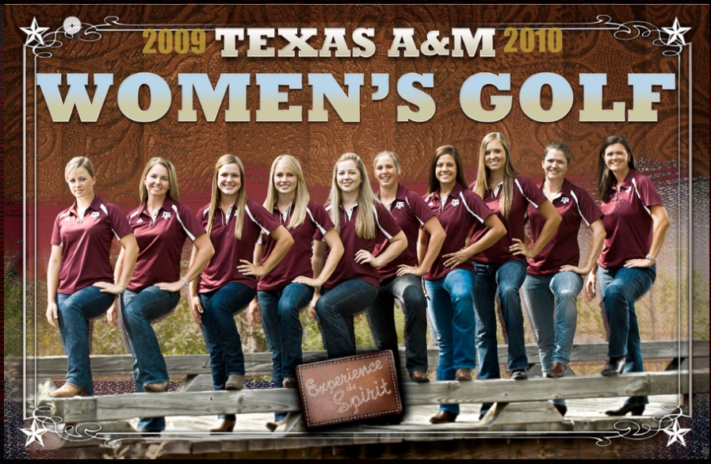
Equipo Femenino
Trelle McCombs
Experiencia
•2007-: Texas A&M, Head Coach
•2006-07: Tulsa, Head Coach
•2003-06: Augusta State, Head Coach
•Participó en el Future´s Tour en 2002
•Calificó para el U.S. Amateur en 1998

Slide 10
JUGADORES DE LA PGA
Antiguos Alumnos
Jugador | Años en la PGA
Bertsch, Shane | 1993 - 2008
Briggs, Danny | 1985 - 2005
Butler, Duke | 1974 - 1977
Johnston, Ralph | 1970 - 1978
Krueger, Gary | 1984 - 1988
Maggert, Jeff | 1986 - 2008
Nichols, Bobby | 1970 - 1990
Ogrin, David | 1979 - 2006
Palmer, Ryan | 1998 - 2008
Veriato, Steve | 1976 - 1994

Slide 11
Calendario Torneos Equipo masculino Golf
1T 2010-2011
Fecha | Torneo | Localidad
02/16/11 | John A. Burns Intercollegiate | Wahiawa, Hawai'i
02/17/11 | John A. Burns Intercollegiate | Wahiawa, Hawai'i
02/18/11 | John A. Burns Intercollegiate | Wahiawa, Hawai'i
02/26/11 | Wyoming Desert Classic | Palm Desert, Calif.
02/27/11 | Wyoming Desert Classic | Palm Desert, Calif.
03/11/11 | Southern Highlands Collegiate Masters | Las Vegas, Nev.
03/12/11 | Southern Highlands Collegiate Masters | Las Vegas, Nev.
03/13/11 | Southern Highlands Collegiate Masters | Las Vegas, Nev.
03/20/11 | Callaway Collegiate Match Play Championship | Ball Ground, Ga.
03/21/11 | Callaway Collegiate Match Play Championship | Ball Ground, Ga.
03/22/11 | Callaway Collegiate Match Play Championship | Ball Ground, Ga.
03/27/11 | Hootie at Bulls Bay Intercollegiate | Awandaw, S.C.
03/28/11 | Hootie at Bulls Bay Intercollegiate | Awandaw, S.C.
03/29/11 | Hootie at Bulls Bay Intercollegiate | Awandaw, S.C.

Slide 12
Equipo masculino Golf 2010-2011
Nombre | Clase. | Lugar Nacim./Último colegio
Case Cochran | SO-SQ | Paducah, Ky./St. Mary's HS
Ignacio Elvira | SR-3L | Santander, Spain/Blume Center
Drew Evans | SO-SQ | Dallas, Texas/Highland Park HS
John Hurley | SR-2L | O'Neill, Neb./St. Mary's
Ryan Kelley | FR-RS | The Woodlands, Texas/The Woodlands HS
Bryant Lach | SR-SQ | The Woodlands, Texas/The Woodlands HS/LSU
Cameron Peck | SO-1L | Olympia, Wash./Timberline HS
Jordan Russell | JR-1L | College Station, Texas/A&M Consolidated HS
Jade Scott | SO-TR | Daingerfield, Texas/Daingerfield HS/Rice
Geoff Shaw | JR-2L | Edmond, Okla./Edmond North HS
Conrad Shindler | SR-3L | Coppell, Texas/Coppell HS
Greg Yates | FR-HS | Mansfield, Texas/Mansfield HS

Slide 13
Calendario Torneos Equipo femeninoGolf
1T 2010-2011
Fecha | Torneo | Localidad
02/21/11 | Central District Invitational | Parrish, Fla.
02/22/11 | Central District Invitational | Parrish, Fla.
02/27/11 | AllState Sugar Bowl Intercollegiate | New Orleans, La.
02/28/11 | AllState Sugar Bowl Intercollegiate | New Orleans, La.
03/01/11 | AllState Sugar Bowl Intercollegiate | New Orleans, La.
03/11/11 | LSU Classic | Baton Rouge, La.
03/12/11 | LSU Classic | Baton Rouge, La.
03/13/11 | LSU Classic | Baton Rouge, La.

Slide 14
Equipo femenino Golf 2010-2011
Nombre | Clase | Lugar Nacimiento/Último colegio
Davis, Sarah Beth | SO-1L | Victoria, Texas/St. Joseph HS
Garner, Chloe | SO-1L | Somerset West, South Africa/Somerset HS
Lysack, Janell | FR-HS | Katy, Texas/Seven Lakes
Mocio, Chelsea | FR-HS | Fort Worth, Texas/Arlington Heights
Porter, Alexa | SR-2L | Elyria, Ohio/Elyria Catholic HS/Memphis
Reeves, Natalie | FR-HS | Euless, Texas/Trinity
Ruzickova, Katerina | FR-HS | Ostrava, Czech Republic/Xavier Prep (Ariz.)
Smith, Aly | SO-1L | Houston, Texas/Clear Lake HS
Zwartynski, Sarah | SR-3L | Allen, Texas/Allen

Slide 15

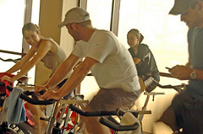
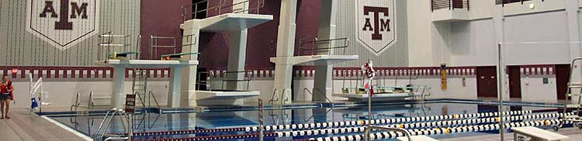
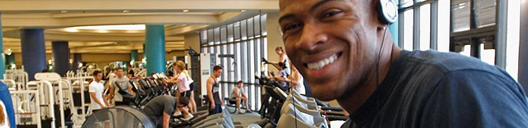
RECREATIONAL CENTER

Slide 16
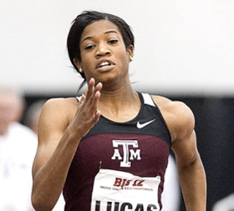
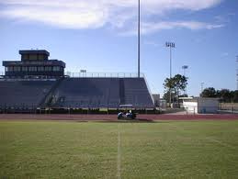

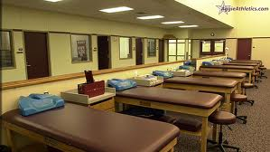
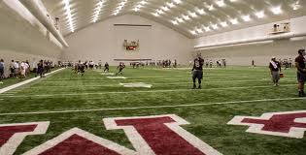
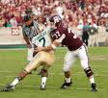
Deporte

